Slide 1
Opções do Power point
Nome: Gustavo Roberto Da Silva
Turma:TII2002t

Slide 2
Introdução e acessibilidade.
Aba opções
Deficientes visuais
Imagens apresentadas aqui serão descritas por áudio
Narrador do Windows
Windows + Ctrl + Enter
Roteiro para download

Slide 3
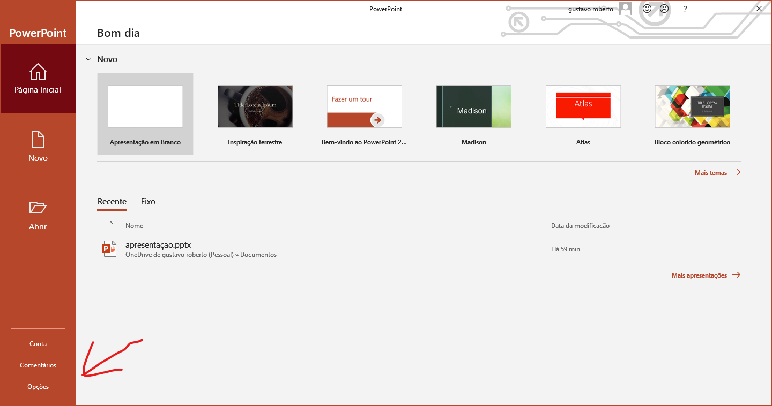
Como acessar?

Slide 4
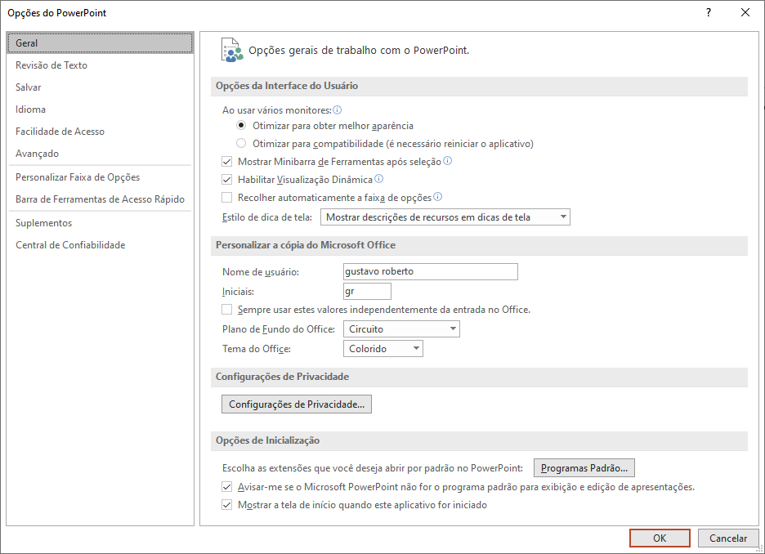

Geral
Usabilidade do usuário
Diversos monitores
Como o programa e Iniciado

Slide 5
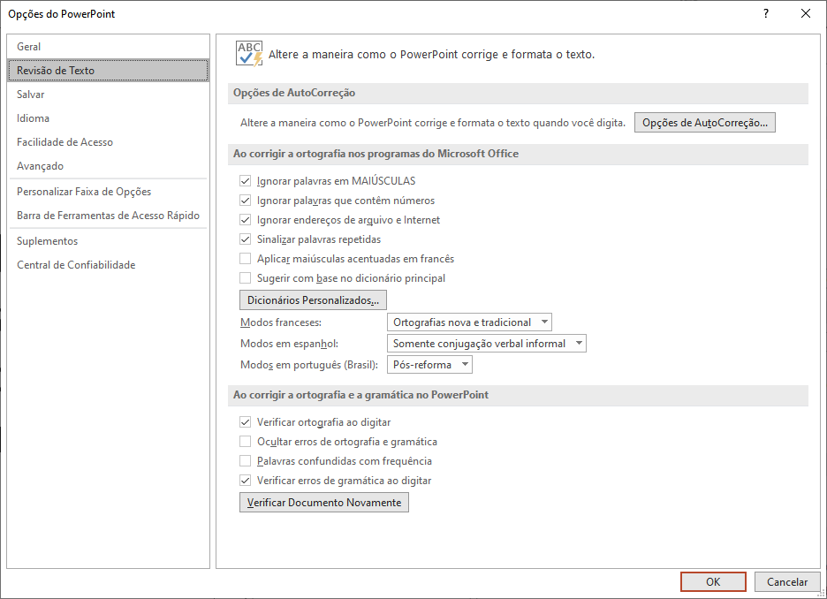
Revisão de texto
Funcionalidades da autocorreção
Desativar ou ativar recursos

Slide 6
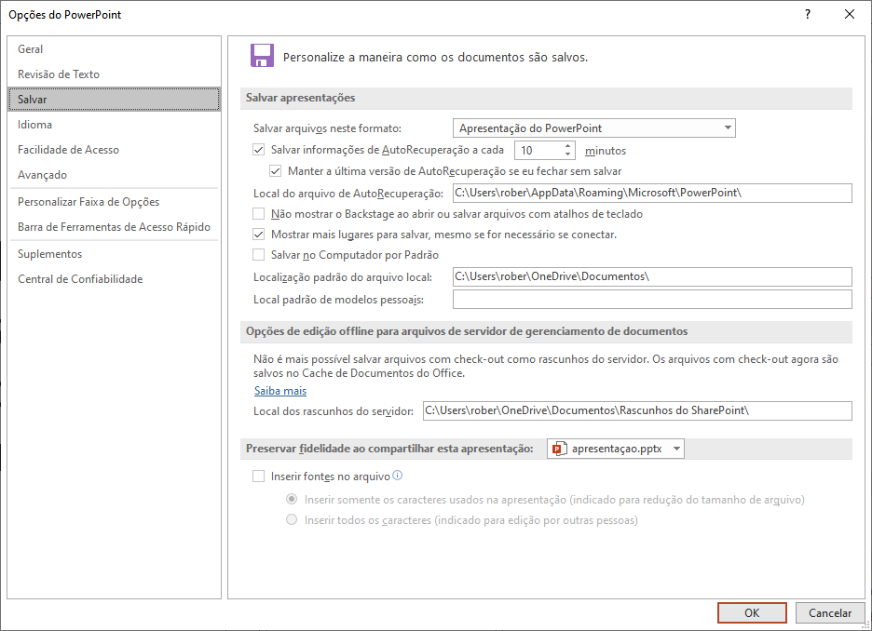
Salvar
Opções de salvamento

Slide 7
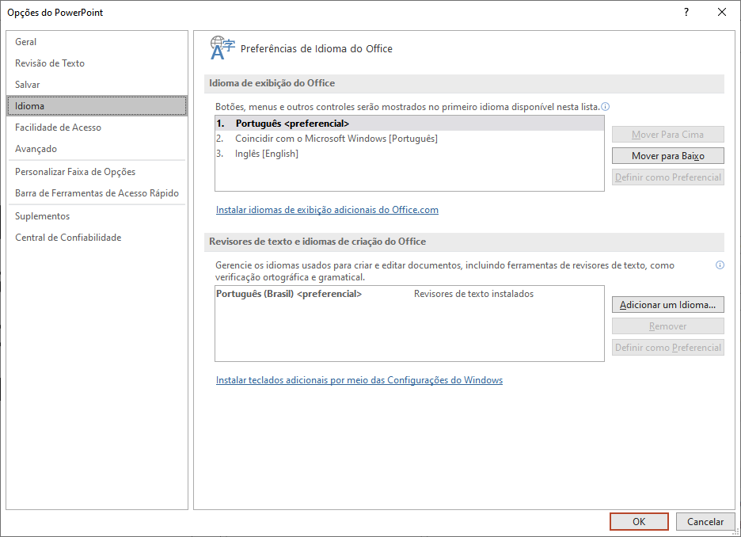
Idioma
Idioma exibido
Idioma Revisão de texto

Slide 8
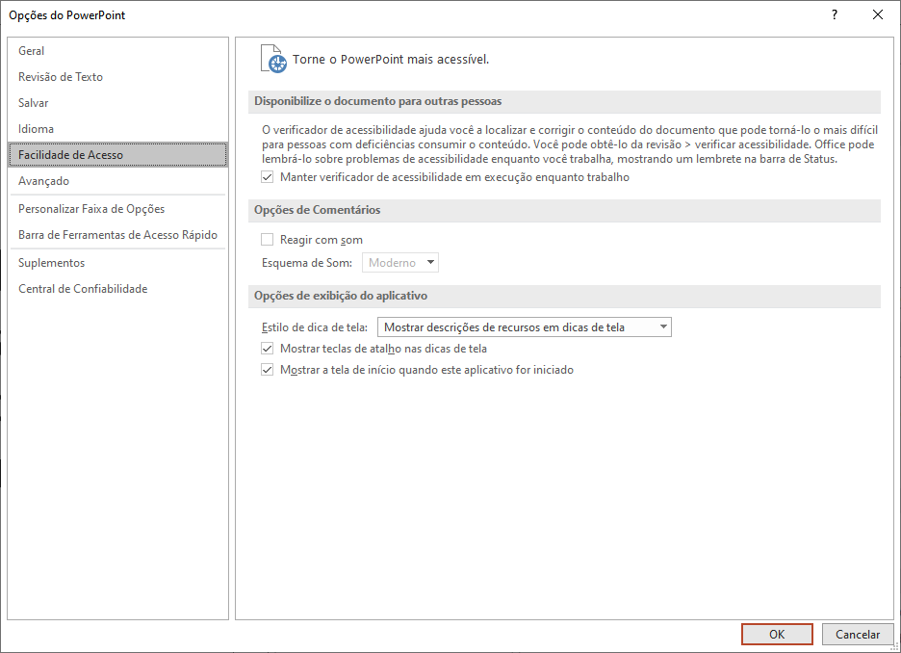
Facilidade de Acesso
Configurações de acessibilidade

Slide 9
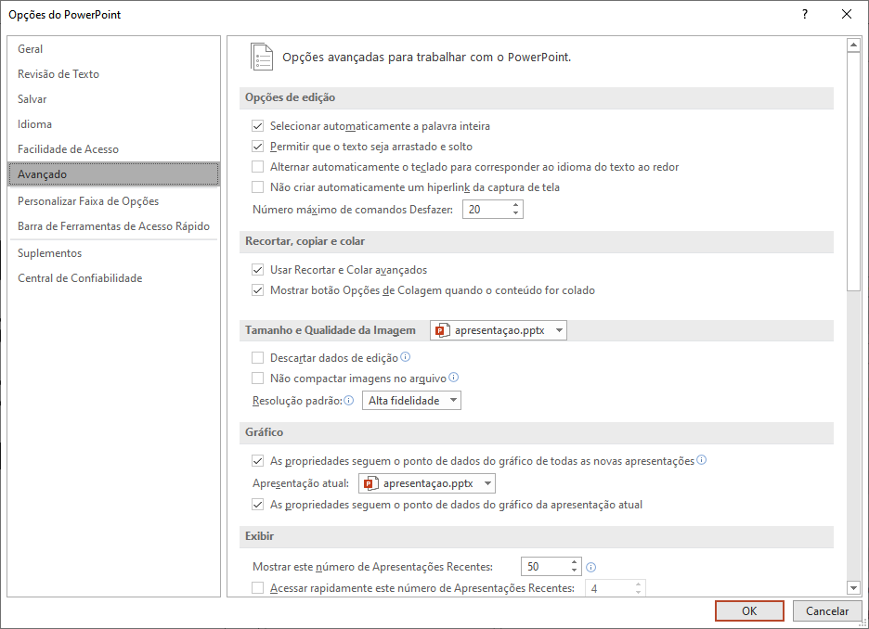
Avançado
Configurações mais avançadas
Destinadas a usuários mais avançados

Slide 10
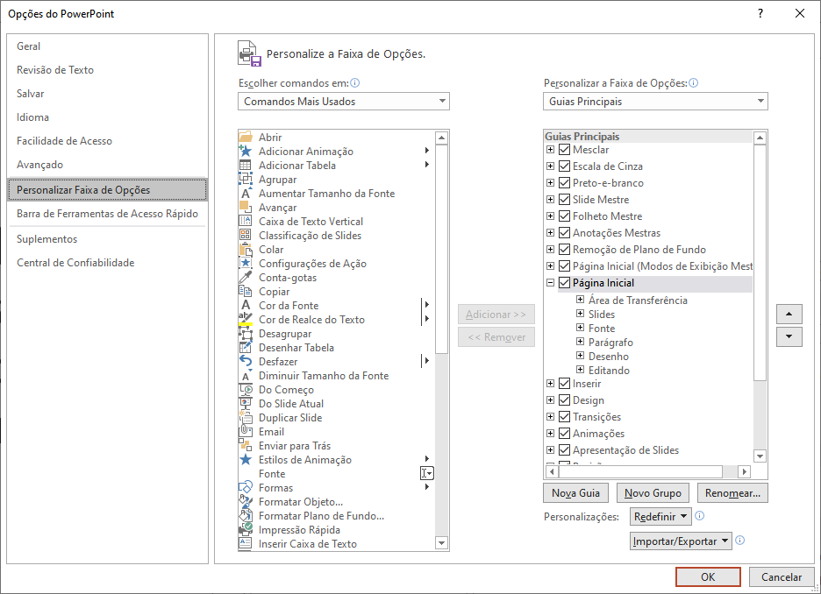
Personalizar Faixa de opções
Interfase
Barras de menu

Slide 11
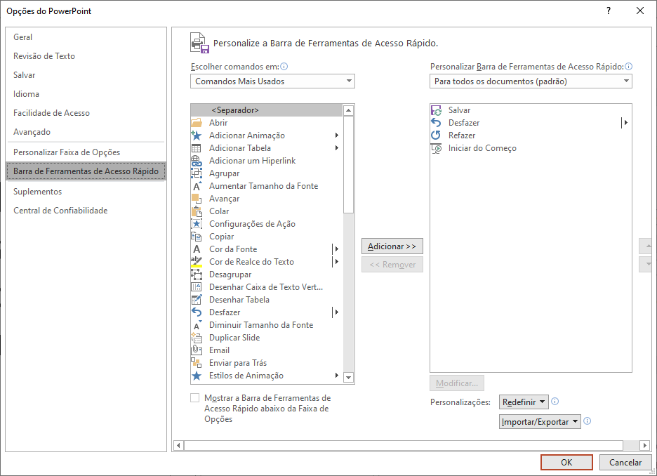
Barra de Ferramentas de Acesso Rápida
Barra de titulo
Botões hiper link

Slide 12
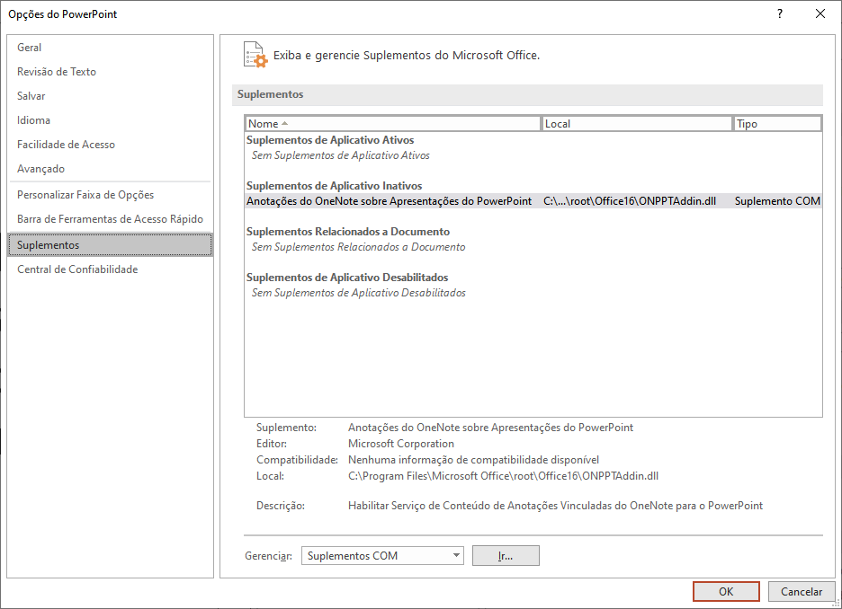
Suplementos
Suplementos do Power point
Extensões

Slide 13
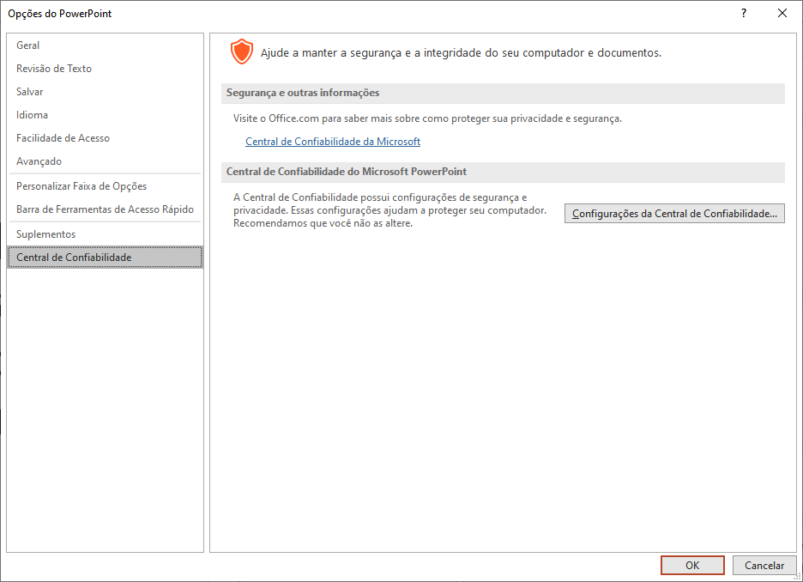
Central de Confiabilidade
Segurança e privacidade
Proteger seu computador e seus documentos

